Slide 1
Априлското въстание и финансовата криза на Османската империя
д-р Димитър Събев
Институт за икономически изследвания
27.04.2026 г.

Slide 2
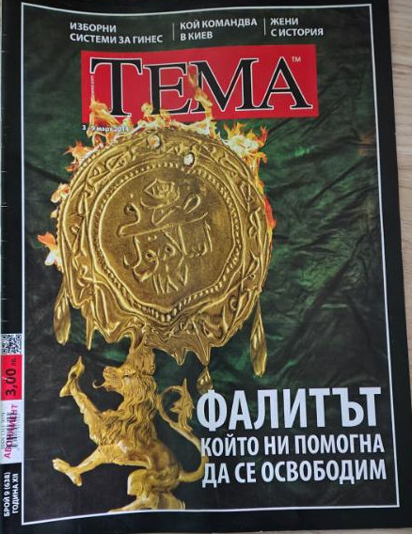
ВЪВЕДЕНИЕ
Финансово-икономическите фактори за Априлското въстание и за Освобождението са слабо проучени.
Как възникна изследователският интерес към Османския фалит?
„Фалитът, който ни помогна да се освободим“. Сп. ТЕМА, 3 март 2014 г.
Интервюта с Пламен Митев, Божидар Димитров, Християн Атанасов и др.
Скромен принос към българската историография.

Slide 3
Империализмът на свободната търговия
Капитулациите на Османската империя:
1536 г. Сюлейман Великолепни за Франция, която е съюзник срещу Хабсбургите. Англия (1580) и Холандия (1612).
1740 г. след помощта на Франция срещу Русия и Австрия, султан Махмуд I прави капитулациите „вечни“.
Търговско споразумение от Балта Лиман с Британия (1838)
Много ниски мита за вносни стоки (3-5%).
Чуждите граждани (търговци) и техните сътрудници са освободени от почти всички държавни данъци.
Съдебно предимство за чужденците при търговски спорове.
Реминисценции през XXI век: ISDS съдилища, асиметрия в „свободна търговия“, ресурсна „специализация“ на полу-колонията.

Slide 4
Ефекти за империята и българските земи
Хазната на Империята няма приходи от мита и данъци.
„Плоската“ данъчна тежест пада върху поданиците.
Чужди промишлени стоки унищожават наченките на местна индустрия.
Местните предприемачи плащат данъци, вносителите – не.
Договорът от Балта Лиман (заради Мехмед Али в Египет) – англичаните заобикалят държавните монополи, 3% мита.
Български еснафи масово фалират; глад за суровини за фабриките.
Журналистът Маркс, 1853 г., “The Turkish Question”: английският текстил се нуждае от „отворена врата“ на Изток. „Договорът от Балта Лиман е направил за разрушаването на Османската империя повече, отколкото всички руски оръдия, взети заедно“.

Slide 5
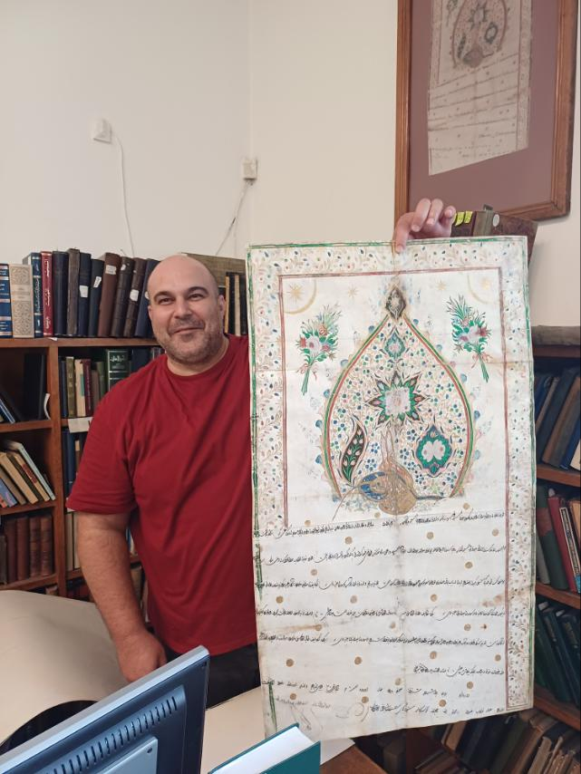
Султанският ферман за фабриката в Сливен, 1836 г. – следствие от капитулациите

Slide 6
ДРЕБОЛИИ ОТ РЕШАВАЩО ЗНАЧЕНИЕ
В Османската империя през 1844 г. е въведен златен стандарт: златната османска лира с фиксирано тегло.
Турция пуска хартиени пари (каймета) по време на Кримската война, но западните банкери са остро против. Ликвидна криза.
През 1856 г. е основана Имперска Отоманска банка. Централната банка на Турция е британско-френска собственост.
Западен контрол на данъчните приходи.
Турция прибягва до експортни мита 12%.
Западните банкери не вземат отношение към разточителността на султана (напр. дворецът в Долмабахче).

Slide 7
Финансовата криза на Империята: ефекти за България
Външно-полититически:
Териториалната цялост на Империята трябва да се запази, за да се обслужват външните й дългове
След Фалита – неизправният длъжник трябва да бъде наказан
Вътрешни за Империята:
Повишаване на данъчната тежест; Липа на инвестиции за развитие; Отслабване на войската; Повсеместна корупция
Революционни настроения на българската интелигенция
„Сега е сгодното време“ ; Великите Сили ще оттеглят подкрепата си за Турция.

Slide 8
Голямата жертва на Кримската война
Първата „модерна“ война на Турция, а и не само: железници, параходи, нарезни винтовки, модерна артилерия, телеграф.
Турция тегли първия си външен заем от 3 млн. лири от частни кредитори в Лондон и Париж (1854), последван от гарантиран от Англия и Франция заем от 5 млн. лири през 1855 г.
Тогава действа златен стандарт. Тегленето на заем при 6% лихва (първият) и 4% (вторият) изисква сериозен икономически растеж.
Но икономически растеж в Турция няма, защото:
Бюджетните средства отиват за плащане на лихви и лукс;
Преустановен е моделът на имперска експанзия.

Slide 9
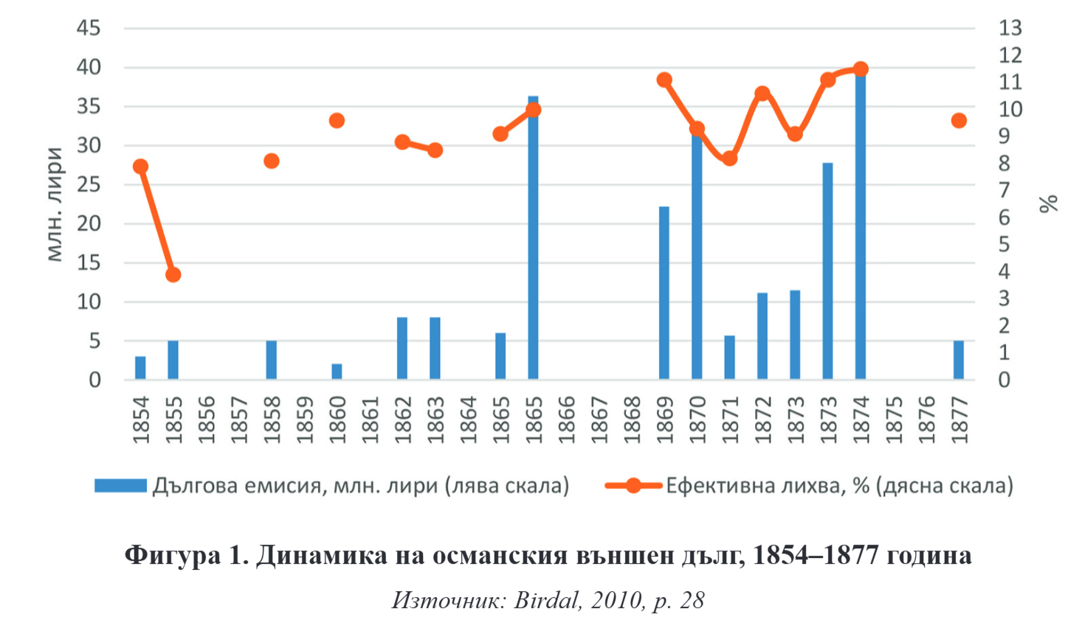
ЕСКАЛАЦИЯТА НА ОСМАНСКИЯ ДЪЛГ

Slide 10
ДЪЛГОВА ЛАВИНА
Между 1854 и 1875 г. има общо 16 емисии османски облигации.
Задължения към външни кредитори от 200-250 млн. турски лири, реално получени от Турция са 114 млн. турски лири.
Ефективни лихви от 9-11% (по-ниски от банкерите от Галата).
Използвани за въоръжаване, 10% отиват за инфраструктурни инвестиции (барон Хирш), разточително потребление – но основно за плащане на лихви по предишни дългове: ПИРАМИДА.
През 1875 г. за лихви отиват над 62% от планираните приходи. Голяма част от приходите идват от Румелийските (българските) земи.
Обявеният на 6 октомври 1875 г. от Махмут Недим паша „квази-банкрут“ е неизбежен.
70% от дълга се държи във Франция и Британия, включително средни и дребни инвеститори.

Slide 11
ФАЛИТЪТ ОТ ОКТОМВРИ 1875 Г.
Западните политици и банкери отдавна знаят, че Турция е пред фалит, но не очакват толкова резки действия от Високата порта.
Бенджамин Дизраели: „Този изключителен и съвсем непредвидим фалит на Портата подпали всичко… на мен ще падне да се изправя срещу Източния въпрос“
„За Дизраели банкрутът има същото фундаментално значение, каквото имат българските ужаси за Гладстон, вдъхвайки песимизъм относно шанса на Портата да оцелее“ (Ghosh, 2024).
Притежателите на облигации формират мощно политическо лоби. Искат война с Турция, после война с Русия в защита на Турция.
Лорд Дерби (външен министър) за пръв път коментира, че в Босна и Херцеговина има въстание един ден след фалита (Millman, 1979, p. 28) – преди това темата е политическо табу (също като Априлското въстание).
Конфликт на интереси: Дизраели и интересите на Ротшилд.

Slide 12
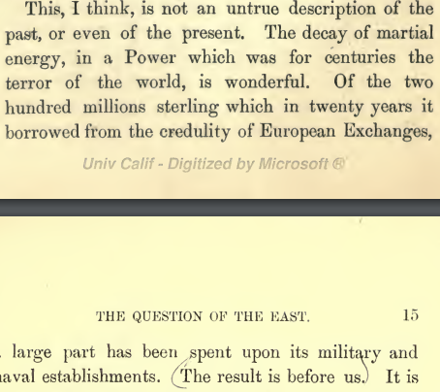
След Априлското въстание, Гладстон предлага решение
„Ужасите в България“ може да се разбере най-добре през призмата на фалита.
Сложна реторична задача: да се използва аргументът за фалита, но внимателно, заради обществения натиск за запазване на империята с цел изплащане на дълга.
Предлага формулата за териториално обособяване на България при „плащане на умерен трибут“. (Единствено облигациите, гарантирани с Египетския трибут, се обслужват по време на фалита.)
Моралният апел се подсилва от финансов.

Slide 13
Румелия трябва да остане в империята, за да плаща Османския дълг
Залог по кредитите от 1872 и 1873 г. е приходът от митниците в Дунавския вилает и данъкът върху овцете.
BIO (Имперската османска банка) отваря клон в Русе малко преди фалита; планирани са и клонове в Пловдив и Варна.
Въстанията (Босна и Херцеговина, Крит, България) повишават военните разходи на империята, а това намалява цената на османския дълг на вторичния пазар – нежелани.
„В началото на май 1876 г. християните започнаха клане на мюсюлманите в България“. „Турските победи при Шипка“.
„Ако не се намерят пари [за военни нужди], приходите от Румелийските провинции ще са по-малки и империята, съществувала от векове, ще изчезне“.

Slide 14
Непрежалима загуба
„Загубата на богатите и продуктивни територии в Румелия означава, че в бъдеще съвкупните приходи значително ще намалеят; в мирно време Дунавският вилает е носил над два пъти повече преки данъци от всички други (вилаети) в империята, с изключение на съседния Одрински вилает, голяма част от който също е отстъпена“ /Clay, 2000, p. 381, цит. Национален архив в Париж /
Планът Сколуди (Etienne Scouloudi, известен банкер от Галата): часове преди да бъде подписан, Мидхат паша прави преврат (11 март 1877 г.) и сваля великия везир, преговарял със западните кредитори – така по ирония на съдбата дава път на българската национална държава.
Берлинският договор вменява на България да плаща Османския дълг.

Slide 15
Вътрешни ефекти
За избягване на фалита данъкът „йошур“ през 1873 г. е вдигнат от 10 на 12.5% от брутната продукция на земеделците
Бунтове в Румелия => военни разходи => по-голям дефицит.
Фалиралата Порта не може да плаща на войската и разчита на башибозуци за „умиротворяване“ на християнското население – което допълнително намалява подкрепата в чужбина за териториалната цялост на Турция.
Взрив на инфлацията
Пренебрегване на всички възможни инвестиционни разходи (вкл. за пътища и въоръжение)
Забавяне с месеци и години на изплащането на заплатите на администрацията и войската – корупция, деморализация, понижен капацитет.
Взрив на революционните настроения.

Slide 16
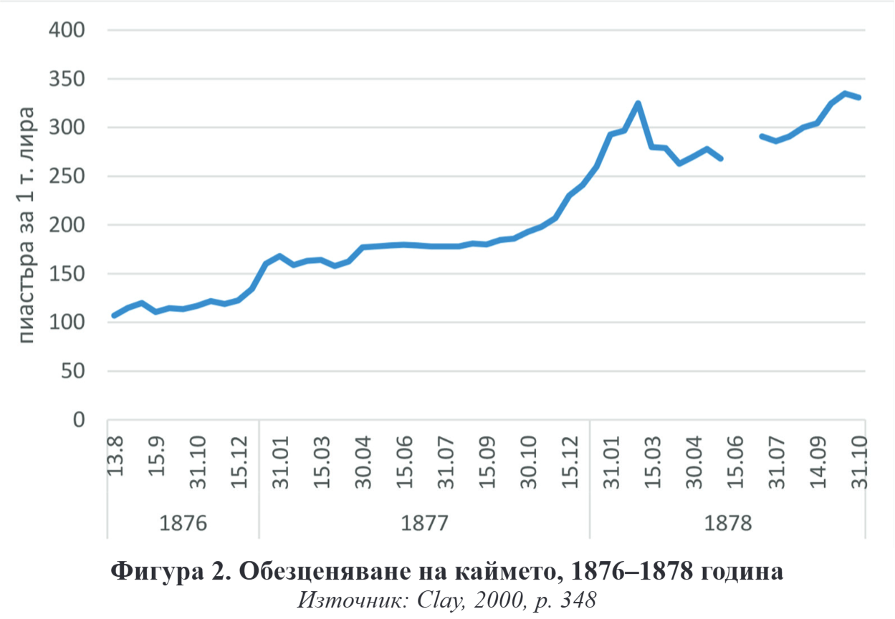
250% обезценяване на каймето за 2 години

Slide 17
Ботев – обсебен от предстоящия фалит на Турция
В. „Знаме“, 19 януари 1875 г. „това въртоглаво господарство на своите доктори-кредитори“
„Ако и Европа да е защитавала досега Турция, то е правила това… защото нейните банкери и промишленици са извличали голяма материална полза… Но времената се измениха. Турция достигна банкротство и заболя от болестта на своята естествена неподвижност…“
бр. 24, 3 август: „Турция е …добър източник на обогатяването на западните търговци и банкери.“
„Сега е най-сгодното време“
Учебник по математика от 1873 г.:
«Турската държава за 1873 г. е имала 20 637 210 лири приход, а разход 21 404 450 л. В разхода влазят и разноските за народното просвещение, които са били 82 025 лири, и цивилната листа на н.в. султана, която е 1 126 840 лири повече, отколкото са разноските на просвещението. Намерете: колко лири са не достигали на държавата в 1873 г. и от колко лири се състои цивилната листа на н.в.?»

Slide 18


Slide 19
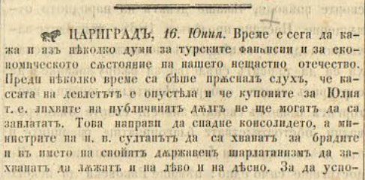
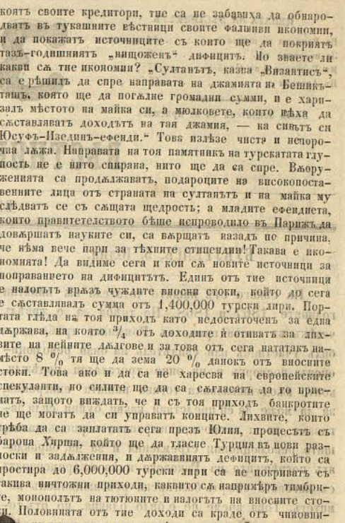
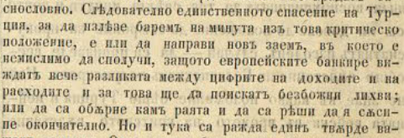
Ботев е най-силният български финансов журналист

Slide 20
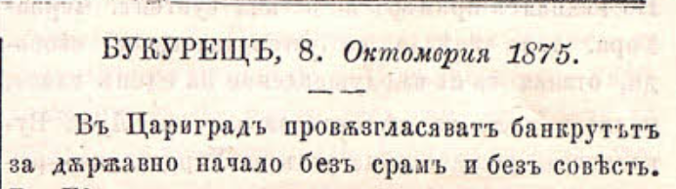
Не е само Ботев
В. „Балкан“ на Киряк Цанков (учил в Търговската гимназия във Виена) съобщава за фалита.
Захари Стоянов: „Строшени, изтъркани и калпави монети, които… в калпазанското царство на банкротите се наричат гюлханета, хатихумаюни, хатишерифи…
В. „Български глас“, май 1876 г.: „Разрушението на Турция… зависи от крайното й падение във финанциално отношение“ ;
„Турция се намира в най-критическо положение материално и нравствено: обществената каса е празна, кредит няма, турската войска, както и чиновниците на Турската империя, от най-големия до най-малкия, не са получавали плата от години…“

Slide 21
Защо не се говори за това?
Компетентен да коментира фалита от гл.т. на българския интерес е само Ботев. Оскъдна информация за дейността на Ботев след 19 септември 1875 г. В. „Знаме“ спира да излиза септември 1875 г. Ботев редактира само един брой на „Нова България“ през май 1876 г.
Не е удобно за Русия – тя самата е полу-фалирала през 1858 г., преустановявайки конвертируемостта на руската рубла. Освен това подчертава важността на западните сили в европейската политика ив някакъв смисъл омаловажава нейната победа.
Не е удобно за Британия – фактът, че свободата на един голям народ е отказвана, за да може длъжник да обслужва заема си, е нелицеприятен. Все пак Британия е готова да води война, за да запази териториалната цялост на Османската империя – и активно съдейства за военния заем от 1877 г., след като Турция е фалирала.

Slide 22
БЛАГОДАРЯ ВИ ЗА ВНИМАНИЕТО!
ХРИСТО БОТЕВ, в. „Знаме“:
„Европейските банкери вече виждат (финансовата безизходица на Турция)… Сега е сгодната минута да се произведе революция. Проспим ли и това време, то ще бъдем вечно роби. Разделянето на Турция е близо и над нас ще хвърлят жребии като над стока“.
В: Османският фалит от 1875 година и ролята му за Освобождението на България. ЦССИ, 2025 г.

